Slide 1
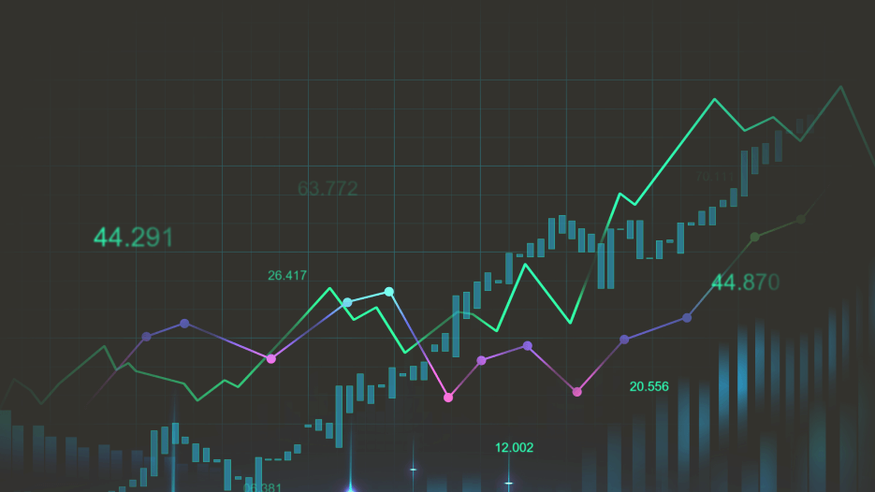

Методи навчання нейромереж у задачах прогнозування цін
🔹 Актуальність
🔹 Сфери застосування

Slide 2

🎯 Мета: Порівняти ефективність різних нейромереж для прогнозування цін.
📌 Завдання:
Підготувати дані
Реалізувати моделі
Оцінити точність

Slide 3
Методи та архітектури
🔍 Досліджені моделі:
MLP
LSTM
Transformer
CNN

Slide 4



Метрики оцінки
MAE (Mean Absolute Error)
$$MAE = \left(\frac{1}{n}\right)× Σ \left|yᵢ − ŷᵢ\right|,$$
MSE (Mean Squared Error)
$$MSE = (1/n) × Σ (yᵢ − ŷᵢ)²$$
RMSE (Root Mean Squared Error)
$$RMSE = √[ (1/n) × Σ (yᵢ − ŷᵢ)² ] ,$$

Slide 5

Порівняння результатів моделей

Slide 6

✅ Результати:

Slide 7
Конкретна задача прогнозування

